Slide 1


Slide 2






تعيين تلميذ(ة) للإجابة
توجيهات و شرح التعليمات
عرض فيديو
المرور بين الصفوف للمساعدة وتصحيح الإنجازات
عمل في ثنائيات
نهاية الشريط، المرور إلى الشريحة الموالية.

Slide 3

تنظيم حصص الأسبوع
اليوم 4 -
اليوم1 -
أنشطة اعتيادية (10د)
ورشة القراءة: استثمار النص (50د)
إملاء (25د)
أنشطة اعتيادية (10د)
معجم (25د)
ورشة الاستماع والتحدث (30د)
الكلمات البصرية+ القراءة المشتركة(20د)
اليوم 5 -
اليوم2 -
أنشطة اعتيادية (10د)
ورشة القراءة (40د)
الإنتاج الكتابي (35د)
أنشطة اعتيادية (10د)
ورشة الاستماع والتحدث 30د)
ورشة القراءة (45د)
اليوم 6 -
اليوم 3 -
ورشة القراءة: الفهم (30د)
إنتاج الكتابي: (30د)
قراءة إثرائية 25 د
أنشطة اعتيادية (10د)
ورشة الاستماع والتحدث (30د)
ورشة القراءة (45د)
Révision
Lecture offerte

Slide 4



هيكلة حصة اليومِ
إملاء (كلمات تنتهي بألف لينة)
النص: أسرار التواصل
  قراءات فردية
  استثمار النص
تنوين الاسم المقصور (1)

Slide 5


عند نهاية الحصة
على الأقل % 80 من المتعلمين سيكونون قادرين على:
رسم كلمات تنتهي بألف لينة؛
تركيب أفكار النص القرائي "أسرار التواصل": تحديد الأفكار الرئيسة لفقرات النص ؛
تنوين الاسم المقصور بشكل صحيح؛

Slide 6

افتتاح الحصة
افتتاح الحصة -
ترحيب؛
تدبير السلوك؛
نشاط اعتيادي: إملاء

Slide 7



مرحبا بكم. سننطلق في حصة اللغة العربية.
اختــتام الحــصة
إملاء
قراءة
افتتاح الحصة

Slide 8


ضعوا اللوحة والكراسة في القمطر.
اختــتام الحــصة
إملاء
قراءة
افتتاح الحصة

Slide 9


نبدأ بتصحيح الواجب المنزلي. سنستمع لجملكم وتبدون رأيكم. من يقرأ الجمل التي كتبها؟
اختــتام الحــصة
إملاء
قراءة
افتتاح الحصة
أَقْرَأُ ٱلنَّصَّ.
أُرَكِّبُ جُمَلا بِتَوْظيفِ:
حَظِيَ – مُحادَثَةٌ – مَواقِعُ ٱلتَّواصُلِ ٱلِاجْتِماعِيِّ

Slide 10

سنتدرب اليوم على كتابة كلمات تنتهي بألف لينة.
اختــتام الحــصة
إملاء
قراءة
افتتاح الحصة
كَلِماتٌ تَنْتَهي بِأَلِفٍ لَيِّنَةٍ

Slide 11

خذوا ألواحكم.
اختــتام الحــصة
إملاء
قراءة
افتتاح الحصة

Slide 12

نتذكر جماعة قاعدة رسم الألف آخر الفعل (من ثلاثة أحرف).
اختــتام الحــصة
إملاء
قراءة
افتتاح الحصة
يَمْشي
مَشـ
ى
يَدْعــو
دَعــ
ـا

Slide 13
اكتبوا الفعل "نمـــ...". ارفعوا عند الإشارة..
اختــتام الحــصة
إملاء
قراءة
افتتاح الحصة
ا - ى
نَمـ....

Slide 14

ارفعوا ألواحكم. هل تتفقون مع هذه الإجابة؟
اختــتام الحــصة
إملاء
قراءة
افتتاح الحصة

Slide 15
صححوا
اختــتام الحــصة
إملاء
قراءة
افتتاح الحصة
ا - ى
يَنْمــو
نَمـــا

Slide 16
اكتبوا الفعل "حكــ...". ارفعوا عند الإشارة.
اختــتام الحــصة
إملاء
قراءة
افتتاح الحصة
ا - ى
حَكـــ...

Slide 17
ارفعوا ألواحكم. هل تتفقون مع هذه الإجابة؟
اختــتام الحــصة
إملاء
قراءة
افتتاح الحصة

Slide 18
صححوا
اختــتام الحــصة
إملاء
قراءة
افتتاح الحصة
ا - ى
يَحْكـــي
حَكـــــى

Slide 19
نتذكر جماعة قاعدة رسم الألف آخر الكلمات (من أربعة حروف أو أكثر).
اختــتام الحــصة
إملاء
قراءة
افتتاح الحصة
تُرْسَمُ ٱلْأَلِفُ مَمْدودَةً (ا) في آخِرِ ٱلْكَلِماتِ ٱلَّتي تَتَكَوَّنُ مِنْ أَكْثَرَ مِنْ ثَلاثَةِ حُروفٍ، إِذا كانَ ما قَبْلَها ياءٌ.
مِثْلَ:
عُلْـيـا – دُنْـيـا – هَدايــا

Slide 20
سأملي عليكم جملة تكتبونها على ألواحكم .
يملي الأستاذ الجملة على الشريحة الموالية دون إظهارها.
اختــتام الحــصة
إملاء
قراءة
افتتاح الحصة

Slide 21
ارفعوا ألواحكم. هل تتفقون مع هذه الإجابة؟ هل تتفقون؟ لماذا؟
اختــتام الحــصة
إملاء
قراءة
افتتاح الحصة

Slide 22
صححوا.
اختــتام الحــصة
إملاء
قراءة
افتتاح الحصة
أَعْطى مُصْطَفى هَدايا لِأُمِّهِ دُنْيا.

Slide 23

قراءة
02 - قراءة
أسرار التواصل:
  قراءات فردية (15د)
  استثمار النص (35د)

Slide 24
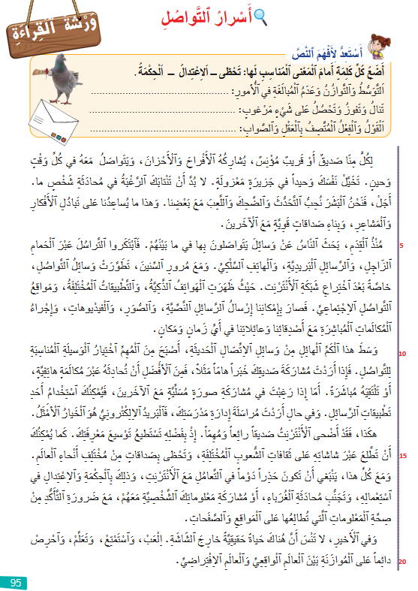
خلال حصة اليوم نواصل استثمار النص "أسرار التواصل". خذوا الصفحة 95 .
اختــتام الحــصة
إمــــــــلاء
قـــــــراءة
افتتاح الحصة

Slide 25
نبدأ أولا بتذكر معاني المفردات. ضعوا الكلمة المناسبة أمام كل تعريف.
اختــتام الحــصة
إمــــــــلاء
قـــــــراءة
افتتاح الحصة
ِ

Slide 26

سأعين من يقرأ. تابعوا على كراساتكم. ارفعوا أصابعكم في كل مرة يقرأ كلمة لا تفهمونها لنشرحها.
اختــتام الحــصة
إمــــــــلاء
قـــــــراءة
افتتاح الحصة

Slide 27
من يذكرنا بالمقصود بالفكرة الرئيسة؟
اختــتام الحــصة
إمــــــــلاء
قـــــــراءة
افتتاح الحصة
اَلْفِكْرَةُ ٱلرَّئيسَةُ

Slide 28
نتذكر جماعة. من يقرأ؟
اختــتام الحــصة
إمــــــــلاء
قـــــــراءة
افتتاح الحصة
اَلْفِكْرَةِ ٱلرَّئيسَةُ لِفِقْرَةٍ هِيَ جُمْلَةٌ تُلَخِّصُ ٱلْمَعْنى ٱلْأَساسِيَّ لِلْفِقْرَةِ.
اَلْفِكْرَةُ ٱلرَّئيسَةُ لا تَتَضَمَّنُ ٱلتَّفاصيلَ لكِنَّها تَشْمَلُها.

Slide 29

نتذكر الخطوات التي تساعدنا على تحديد الفكرة الرئيسة للفقرة.
اختــتام الحــصة
إمــــــــلاء
قـــــــراءة
افتتاح الحصة

Slide 30
هذه فقرة. من يقرأ؟ ( تلميذان)
اختــتام الحــصة
إمــــــــلاء
قـــــــراءة
افتتاح الحصة
حَميدٌ تِلْميذٌ تَعَلَّمَ كَيْفَ يَسْتَعْمِلُ ٱلْأَنْتِرْنِتْ. صارَ يَبْحَثُ عَنِ ٱلمَعْلوماتِ بِسُهولَةٍ، وَيُشاهِدُ دُروساً تُساعِدُهُ عَلى ٱلفَهْمِ، وَيَتَعَلَّمُ أَشْياءَ جَديدَةً كُلَّ يَوْمٍ. كَما أَصْبَحَ يَتَواصَلُ مَعَ أَصْدِقائِهِ وَمُعَلِّميهِ عَنْ بُعْدٍ، وَيُشارِكُهُمْ أَفْكارَهُ وَأَعْمالَهُ.

Slide 31
الآن، حددوا رقم الجملة التي تلخص المعنى الأساسي للفقرة أمامكم. من يجيب؟ لماذا؟
اختــتام الحــصة
إمــــــــلاء
قـــــــراءة
افتتاح الحصة
حَميدٌ تِلْميذٌ تَعَلَّمَ كَيْفَ يَسْتَعْمِلُ ٱلْأَنْتِرْنِتْ. صارَ يَبْحَثُ عَنِ ٱلمَعْلوماتِ بِسُهولَةٍ، وَيُشاهِدُ دُروساً تُساعِدُهُ عَلى ٱلفَهْمِ، وَيَتَعَلَّمُ أَشْياءَ جَديدَةً كُلَّ يَوْمٍ. كَما أَصْبَحَ يَتَواصَلُ مَعَ أَصْدِقائِهِ وَمُعَلِّميهِ عَنْ بُعْدٍ، وَيُشارِكُهُمْ أَفْكارَهُ وَأَعْمالَهُ.
ساعَدَ ٱلْإِنْتِرْنِتْ حَميداً عَلى ٱلتَّواصُلِ بِسُهولَةٍ مَعَ أَصْدِقائِهِ.
سَاعَدَ ٱلْإِنْتِرْنِتْ حَميداً عَلى مُشاهَدَةِ ٱلدُّروسِ.
حَميدٌ تِلْميذٌ يُشارِكَ أَفْكارَهُ مَعَ أَصْدِقائِهِ.
ساعَدَ ٱلْإِنْتِرْنِتْ حَميداً عَلى ٱلتَّعَلُّمِ وَٱلتَّواصُلِ بِسُهولَةٍ.

Slide 32
الجواب هو الجملة رقم 3. الجمل 1-2-4 تقدم تفاصيل فقط ولا تلخص المعنى الأساسي للفقرة.
اختــتام الحــصة
إمــــــــلاء
قـــــــراءة
افتتاح الحصة
حَميدٌ تِلْميذٌ تَعَلَّمَ كَيْفَ يَسْتَعْمِلُ ٱلْأَنْتِرْنِتْ. صارَ يَبْحَثُ عَنِ ٱلمَعْلوماتِ بِسُهولَةٍ، وَيُشاهِدُ دُروساً تُساعِدُهُ عَلى ٱلفَهْمِ، وَيَتَعَلَّمُ أَشْياءَ جَديدَةً كُلَّ يَوْمٍ. كَما أَصْبَحَ يَتَواصَلُ مَعَ أَصْدِقائِهِ وَمُعَلِّميهِ عَنْ بُعْدٍ، وَيُشارِكُهُمْ أَفْكارَهُ وَأَعْمالَهُ.
ساعَدَ ٱلْإِنْتِرْنِتْ حَميداً عَلى ٱلتَّواصُلِ بِسُهولَةٍ مَعَ أَصْدِقائِهِ.
سَاعَدَ ٱلْإِنْتِرْنِتْ حَميداً عَلى مُشاهَدَةِ ٱلدُّروسِ.
حَميدٌ تِلْميذٌ يُشارِكَ أَفْكارَهُ مَعَ أَصْدِقائِهِ.
ساعَدَ ٱلْإِنْتِرْنِتْ حَميداً عَلى ٱلتَّعَلُّمِ وَٱلتَّواصُلِ بِسُهولَةٍ.

Slide 33
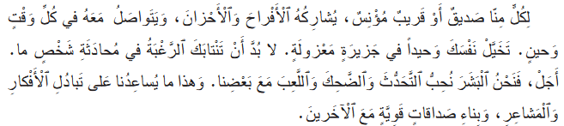
الآن. جماعة نحدد الفكرة الرئيسة للفقرة الأولى من النص. من يقرأ الفقرة؟
اختــتام الحــصة
إمــــــــلاء
قـــــــراءة
افتتاح الحصة

Slide 34
عماذا تتحدث الْفِقْرَةِ؟ أي ما الموضوع الذي تتحدث عنه الفقرة؟ آخر؟ هل تتفقون؟
اختــتام الحــصة
إمــــــــلاء
قـــــــراءة
افتتاح الحصة

Slide 35
الفقرة تتحدث عن ٱلتَّواصُلِ بَيْنَ ٱلنّاسِ.
اختــتام الحــصة
إمــــــــلاء
قـــــــراءة
افتتاح الحصة
تَتَحَدَّثُ ٱلْفِقْرَةُ عَنِ ٱلتَّواصُلِ بَيْنَ ٱلنّاسِ.

Slide 36

الآن ما الكلمات مفاتيح في الفقرة؟
اختــتام الحــصة
إمــــــــلاء
قـــــــراءة
افتتاح الحصة
تَتَحَدَّثُ ٱلْفِقْرَةُ عَنِ ٱلتَّواصُلِ بَيْنَ ٱلنّاسِ.

Slide 37
هذه كلمات مفاتيح في الفقرة.
اختــتام الحــصة
إمــــــــلاء
قـــــــراءة
افتتاح الحصة

Slide 38
كلمات مفاتيح.
اختــتام الحــصة
إمــــــــلاء
قـــــــراءة
افتتاح الحصة
تَبادُلُ ٱلْأَفْكارِ وَبِناءِ صَداقاتٍ.
نَحْتاجُ إِلى ٱلتَّواصُلِ مَعَ ٱلنّاسِ

Slide 39
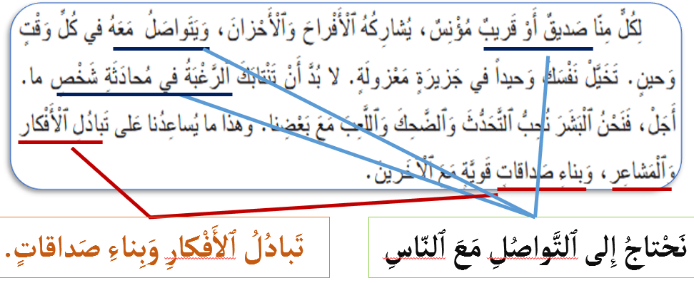
الآن من يصوغ الفكرة في جملة تلخص معنى الفقرة باستعمال الكلمات المفاتيح؟
اختــتام الحــصة
إمــــــــلاء
قـــــــراءة
افتتاح الحصة
اَلْفِكْرَةُ ٱلرَّئيسَةُ لِلْفِقْرَةِ:
نَحْتاجُ إِلى ٱلتَّواصُلِ مَعَ ٱلنّاسِ لِتَبادُلِ ٱلْأَفْكارِ وَبِناءِ صَداقاتٍ.

Slide 40
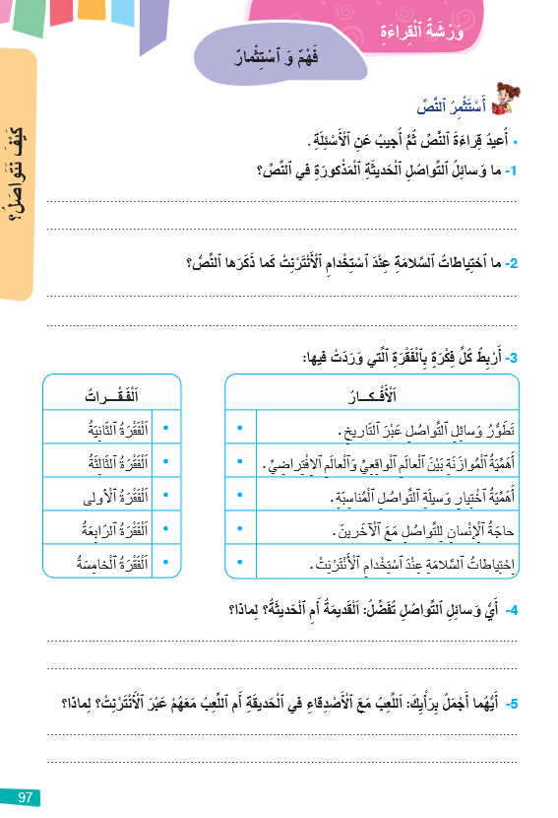
خذوا كراساتكم ص 97. من يقرأ تعليمة التمرين الثالث؟ ما المطلوب؟
اختــتام الحــصة
إمــــــــلاء
قـــــــراءة
افتتاح الحصة

Slide 41
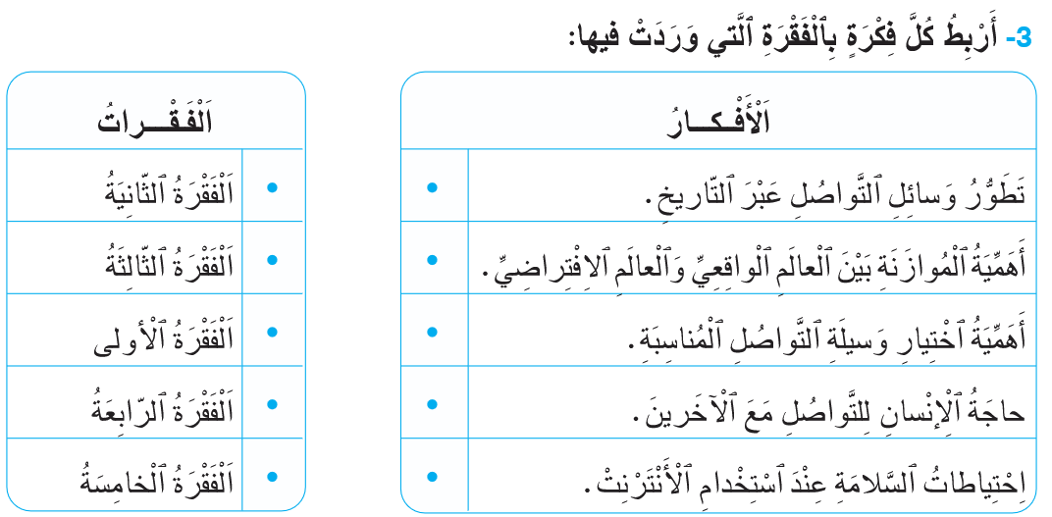
أنجزوا بشكل فردي. في كل مرة عودوا إلى النص لقراءة الفقرة وتحديد الجواب. (5 دقائق)
اختــتام الحــصة
إمــــــــلاء
قـــــــراءة
افتتاح الحصة
تَطَوَّرَتْ وَسائِلُ
مِنَ ٱلْمُهِمِّ ٱلْمُوازَنَةُ
نَحْتاجُ إِلى ٱلتَّواصُلِ مَعَ ٱلنّاسِ لِتَبادُلِ ٱلْأَفْكارِ وَبِناءِ صَداقاتٍ.
يَجِبُ أَخْذُ ٱحْتِياطاتٍ أَثْناءَ ٱسْتِعْمالِ ٱلْأَنْتِرْنتْ.

Slide 42

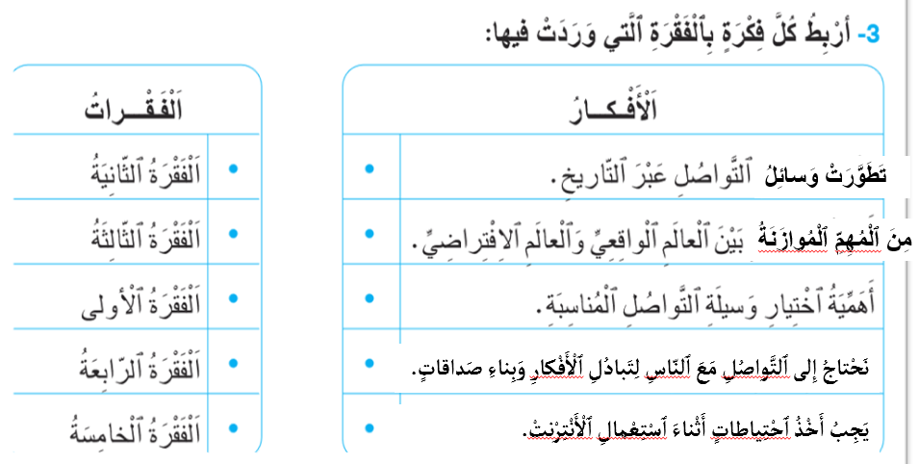
انتهى الوقت. نصحح. من يقرأ الفكرة الأولى؟ أين وردت؟ هل تتفقون؟
اختــتام الحــصة
إمــــــــلاء
قـــــــراءة
افتتاح الحصة

Slide 43
انتبهوا للتصحيح.
اختــتام الحــصة
إمــــــــلاء
قـــــــراءة
افتتاح الحصة

Slide 44
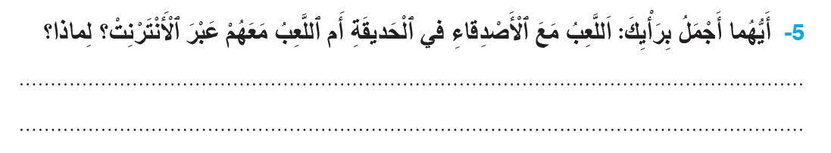
نمر إلى التمرين الخامس. من يقرأ التعليمة؟ من يوضح المطلوب؟ فكروا ثم اكتبوا رأيكم.
اختــتام الحــصة
إمــــــــلاء
قـــــــراءة
افتتاح الحصة

Slide 45
من يتقاسم إجابته؟ -من يقرأ مقترح جواب.
مناقشة إيجابيات وسلبيات كل خيار.
اختــتام الحــصة
إمــــــــلاء
قـــــــراءة
افتتاح الحصة
في رَأْيي، أُفَضِّلُ ٱللَّعِبَ مَعَ أَصْدِقائي في ٱلْحَديقَةِ لِأَنَّ ذلِكَ يَجْعَلُنا نَلْتَقي مُباشَرَةً وَنَتَحَدَّثُ وَنَلْعَبُ. كَما أَنَّ ٱللَّعِبَ فِي ٱلهَواءِ ٱلطَّلْقِ يُقَوّي أَجْسامَنا. أَمّا ٱللَّعِبُ عَبْرَ ٱلإِنْتَرْنِتْ فَهُوَ مُسَلٍّ أَحْياناً، لكِنَّهُ لا يُعَوِّضُ ٱللِّقاءَ ٱلْحَقيقِيَّ.

Slide 46

فسحة قصيرة

Slide 47
ننشد قصيدة "الحفلة" جماعة.
فسحة تربوية
اَلْحَفْلَةُ

Slide 48
إملاء
01 - إملاء
تنوين الاسم المقصور

Slide 49
خلال درس الإملاء اليوم ستتعلمون كيف تنونون الاسم المقصور.
اختــتام الحــصة
إمــــــــلاء
قـــــــراءة
افتتاح الحصة
تَنْوينُ ٱلِاسْمِ ٱلْمَقْصورِ

Slide 50
بداية، من يقرأ الكلمات التالية؟ ما نوعها (أفعال أو أسماء)؟ ما الحرف المشترك بينها؟ أَيْنَ وَرَدَ؟
اختــتام الحــصة
إمــــــــلاء
قـــــــراءة
افتتاح الحصة
اَلْأَسى
اَلْعَصا
اَلْمُصْطَفى
اَلرِّضا
اَلْمَقْهى

Slide 51
هذه أسماء تنتهي بألف ممدودة أو مقصورة. تسمى أسماء مقصورة.
اختــتام الحــصة
إمــــــــلاء
قـــــــراءة
افتتاح الحصة
اَلرِّضــــا
اَلْأَســـــى
اَلْعَصــا
اَلْمَقْهـــى
اَلْمُصْطَفــى
هذِهِ أَسْماءٌ آخِرُها أَلِفٌ (ا) أو (ى).
أَسْماءٌ مَقْصورَةٌ

Slide 52
نتعرف الآن المقصود بالتنوين. (نون ننطق بها ولا نرسمها آخر الاسم) هذه أمثلة.
يقدم الأستاذ أمثلة إضافية معنى التنوين.
اختــتام الحــصة
إمــــــــلاء
قـــــــراءة
افتتاح الحصة
يوجَدُ تَنْوينٌ
لا يوجَدُ تَنْوينٌ
مَدْرَسَةٌ
باباً
اَلْمَدْرَسَةُ
بابُ ٱلْمَنْزِلِ
عِنْدَ ٱلتَّنْوينِ نُكَرِّرُ ٱلْحَرَكَةَ آخِرَ ٱلِاسْمِ.

Slide 53
نمر الآن إلى تعلم كيف ننون الاسم المقصور بشكل صحيح. مستعدون؟
اختــتام الحــصة
إمــــــــلاء
قـــــــراءة
افتتاح الحصة
تَنْوينُ ٱلِاسْمِ ٱلْمَقْصورِ

Slide 54
تابعوا كيف سأنون الاسمين المقصورين الواردين في الجملتين. سأقرأ الجملتين.
اختــتام الحــصة
إمــــــــلاء
قـــــــراءة
افتتاح الحصة
جَلَسَ ٱلرَّجُلَ في (ٱلْمَقْهى).
زارَ ٱلطَّبيبُ (ٱلْمُسْتَشْفى).

Slide 55
أولا، أحذف "ال" وأَضع تنوين الفتح (فتحتين) على الحرف الذي قبل الألف.
اختــتام الحــصة
إمــــــــلاء
قـــــــراءة
افتتاح الحصة
جَلَسَ ٱلرَّجُلَ في مَقْهى.
جَلَسَ ٱلرَّجُلَ في (ٱلْمَقْهى).
زارَ ٱلطَّبيبُ مُسْتَشْفى.
زارَ ٱلطَّبيبُ (ٱلْمُسْتَشْفى).

Slide 56
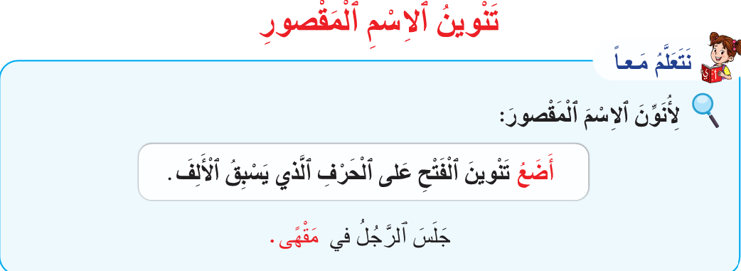
نتذكر كيف ننون الاسم المقصور.
اختــتام الحــصة
إمــــــــلاء
قـــــــراءة
افتتاح الحصة

Slide 57
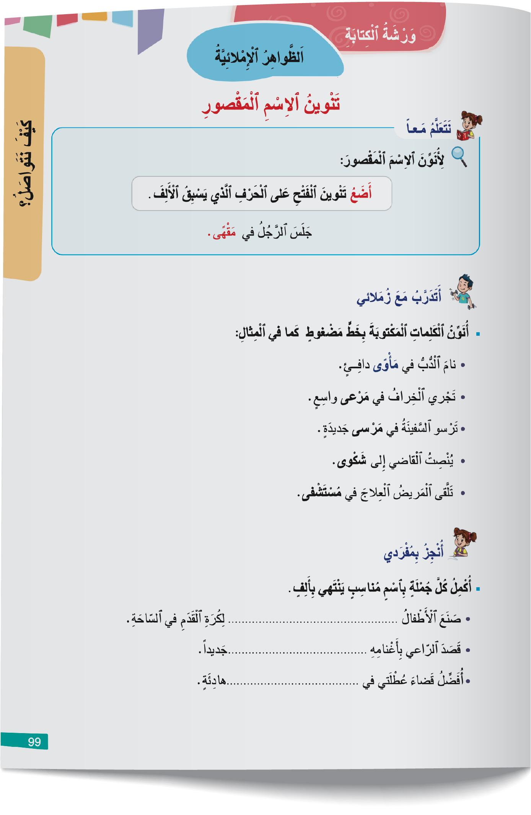
خذوا الصفحة 99. من يقرأ تعليمة النشاط "أنجز مع زملائي"؟ من يقرأ المثال؟ ما المطلوب؟
اختــتام الحــصة
إمــــــــلاء
قـــــــراءة
افتتاح الحصة

Slide 58
أنجزوا النشاط بشكل فردي. (دقيقتان)
اختــتام الحــصة
إمــــــــلاء
قـــــــراءة
افتتاح الحصة

Slide 59
في ثنائيات وضح لزميلك كيف توصلت إلى الأجوبة. دقيقة واحدة
تدوين الكلمات على السبورة استعدادا للتصحيح.
اختــتام الحــصة
إمــــــــلاء
قـــــــراءة
افتتاح الحصة

Slide 60
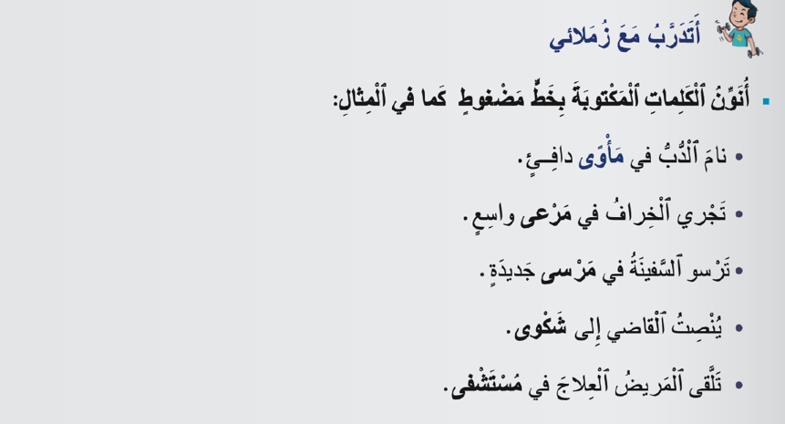
نصحح على السبورة. سأعين من يمر إلى السبورة لينون الأسماء. -هل أنتم متفقون؟
اختــتام الحــصة
إمــــــــلاء
قـــــــراءة
افتتاح الحصة

Slide 61
من يقرأ؟ لاحظتم أن النون تنطق ولا ترسم. -انتبهوا للتصحيح.
اختــتام الحــصة
إمــــــــلاء
قـــــــراءة
افتتاح الحصة

Slide 62
نمر إلى النشاط الموالي. من يقرأ التعليمة؟ ما المطلوب؟ أنجزوا.
يمر الأستاذ بين الصفوف ويصحح كتابيا.
اختــتام الحــصة
إمــــــــلاء
قـــــــراءة
افتتاح الحصة

Slide 63
اختــتام الحــصة
اختــتام الحــصة
إمــــــــلاء
قـــــــراءة
افتتاح الحصة
ماذا تعلمت اليوم؟

Slide 64

انتبهوا، سأسألكم وأنتم تجيبون.
اختــتام الحــصة
قراءة
استـماع وتحدث
افتتاح الحصة
كَيْفَ أُحَدِّدُ ٱلْفِكْرَةَ ٱلرَّئيسَةَ لِفِقْرَةٍ؟
مَنْ يُنَوِّنُ ٱلأَسْماءَ ٱلتّالِيَةَ: اَلْمَبْنى – اَلْمَجْرى – اَلْمُعْطى.

Slide 65


Slide 66
بناء على إنجازات المتعلمين خلال الممارسة المستقلة
ما تقديرك لنسبة التحكم في هدف الدرس؟
تسجل النسبة على صفحة اليوم من مذكرة الأستاذ.

